Slide 1
การอนุรักษ์และสงวนรักษาทรัพยากรสารสนเทศ
1. ความหมาย
2.ความสำคัญ
-ความสำคัญต่อการให้บริการ

Slide 2
-ความสำคัญต่อบุคลากรห้องสมุด
- ความสำคัญต่อห้องสมุด
3. ลักษณะของการอนุรักษ์และสงวนรักษาทรัพยากรสารสนเทศ
3.1 การอนุรักษ์และสงวนรักษาทรัพยากรสารสนเทศประเภทสิ่งพิมพ์
1. การวางแผนและการกำหนดนโยบายการอนุรักษ์และสงวนรักษาทรัพยากรสารสนเทศ
2. การเตรียมการก่อนการอนุรักษ์และสงวนรักษาทรัพยากรสารสนเทศ
3. การดำเนินการภายหลังการอนุรักษ์และสงวนรักษาทรัพยากรสารสนเทศ

Slide 3
การอนุรักษ์และสงวนรักษาสื่อโสตทัศน์และสื่ออิเล็กทรอนิกส์ หน้า93
1. การเตรียมการก่อนการอนุรักษ์และสงวนรักษาสื่อโสตทัศน์และสื่ออิเล็กทรอนิกส์
2 .การดำเนินการภายหลังการอนุรักษ์และสงวนรักษาสื่อโสตทัศน์และสื่ออิเล็กทรอนิกส์

Slide 4
การคัดออกและการประเมินทรัพยากรสารสนเทศ
1. ความหมายของการคัดออกทรัพยากรสารสนเทศ
2. ความสำคัญของการคัดออกทรัพยากรสารสนเทศ
2.1 ด้านคุณภาพของทรัพยากรสารสนเทศ
2.2 ด้านผู้ใช้บริการ
2.3 ด้านผู้ปฏิบัติงานการจัดหาและจัดให้บริการทรัพยากรสารสนเทศ
2.4 ด้านการจัดการห้องสมุดและความสำเร็จของการบริการห้องสมุด

Slide 5
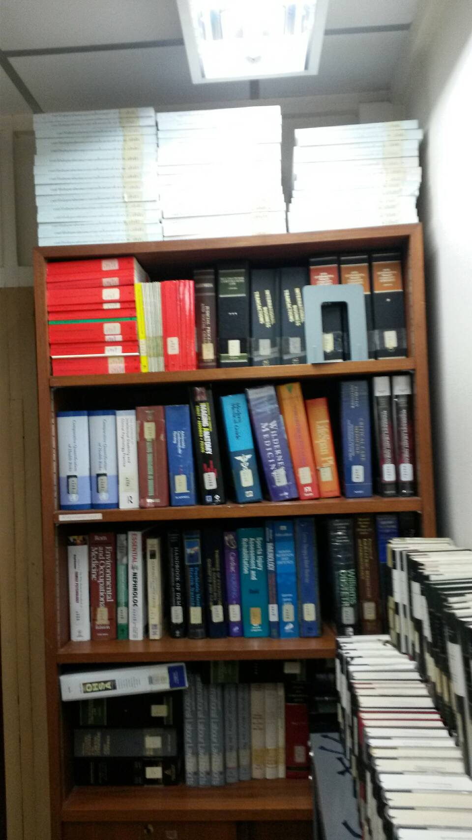
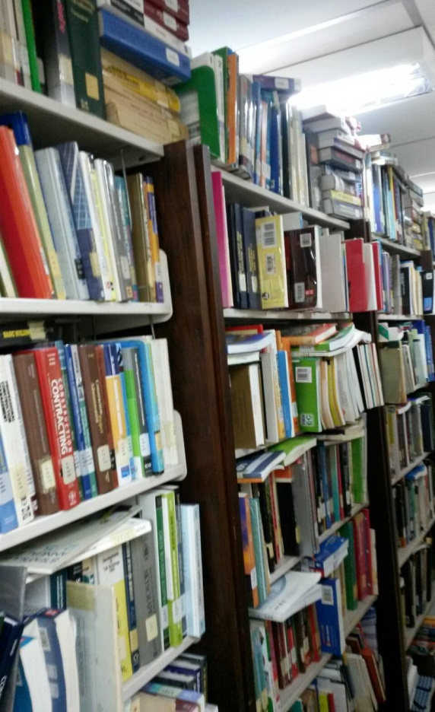

Slide 6
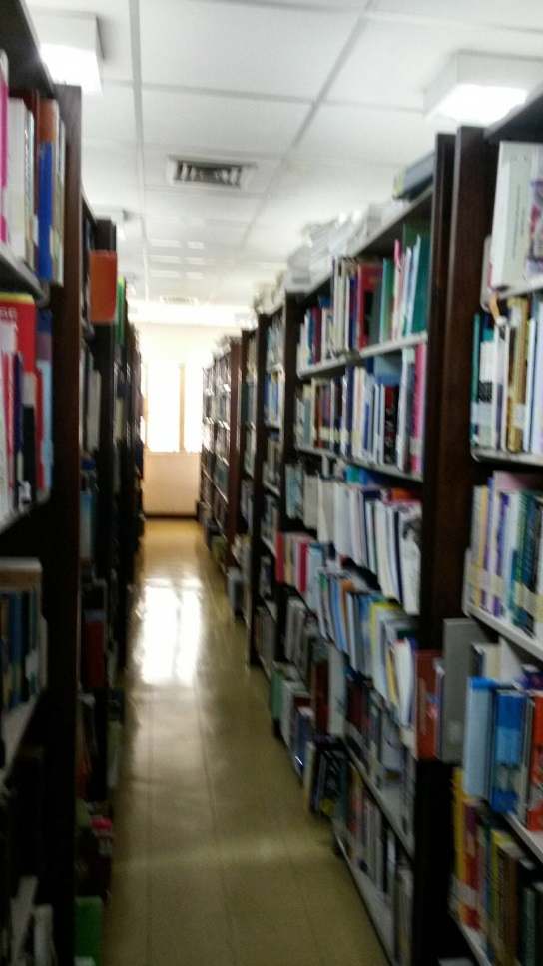


Slide 7
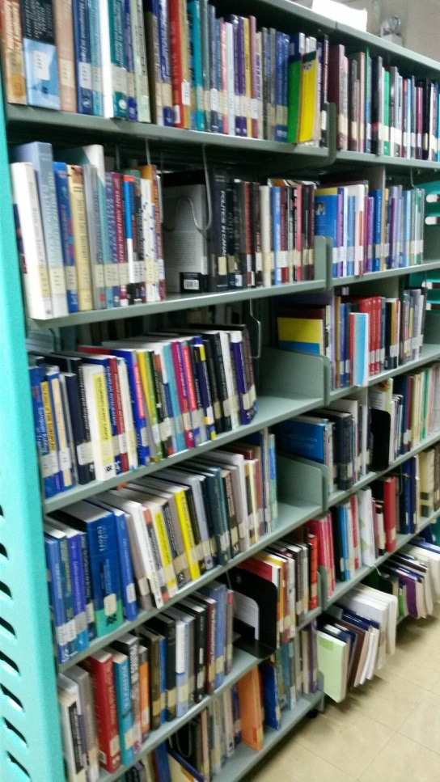
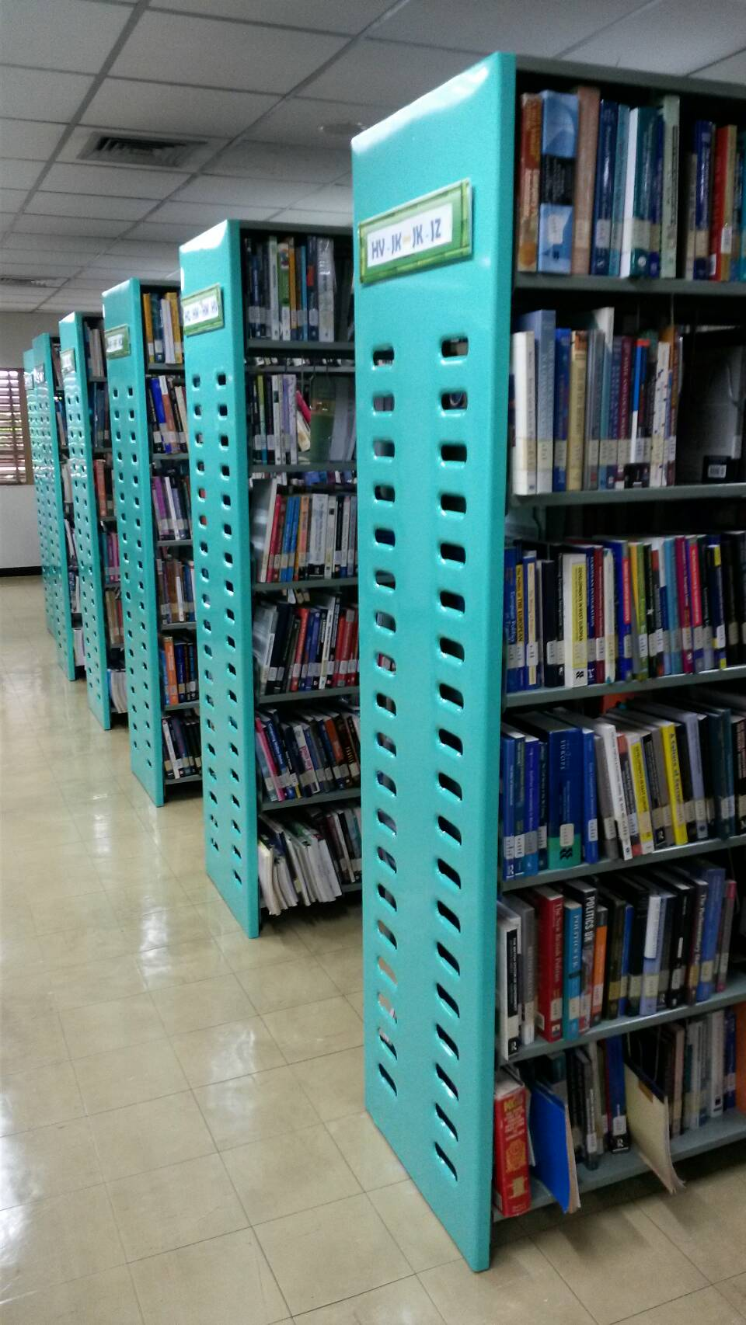

Slide 8
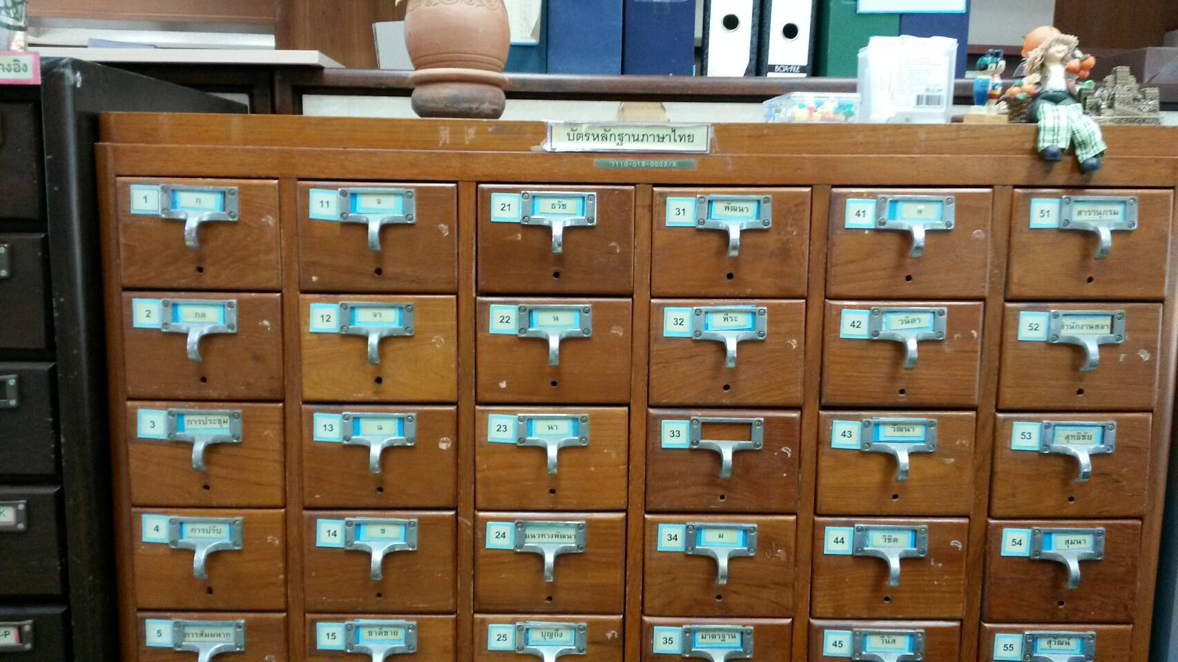

Slide 9
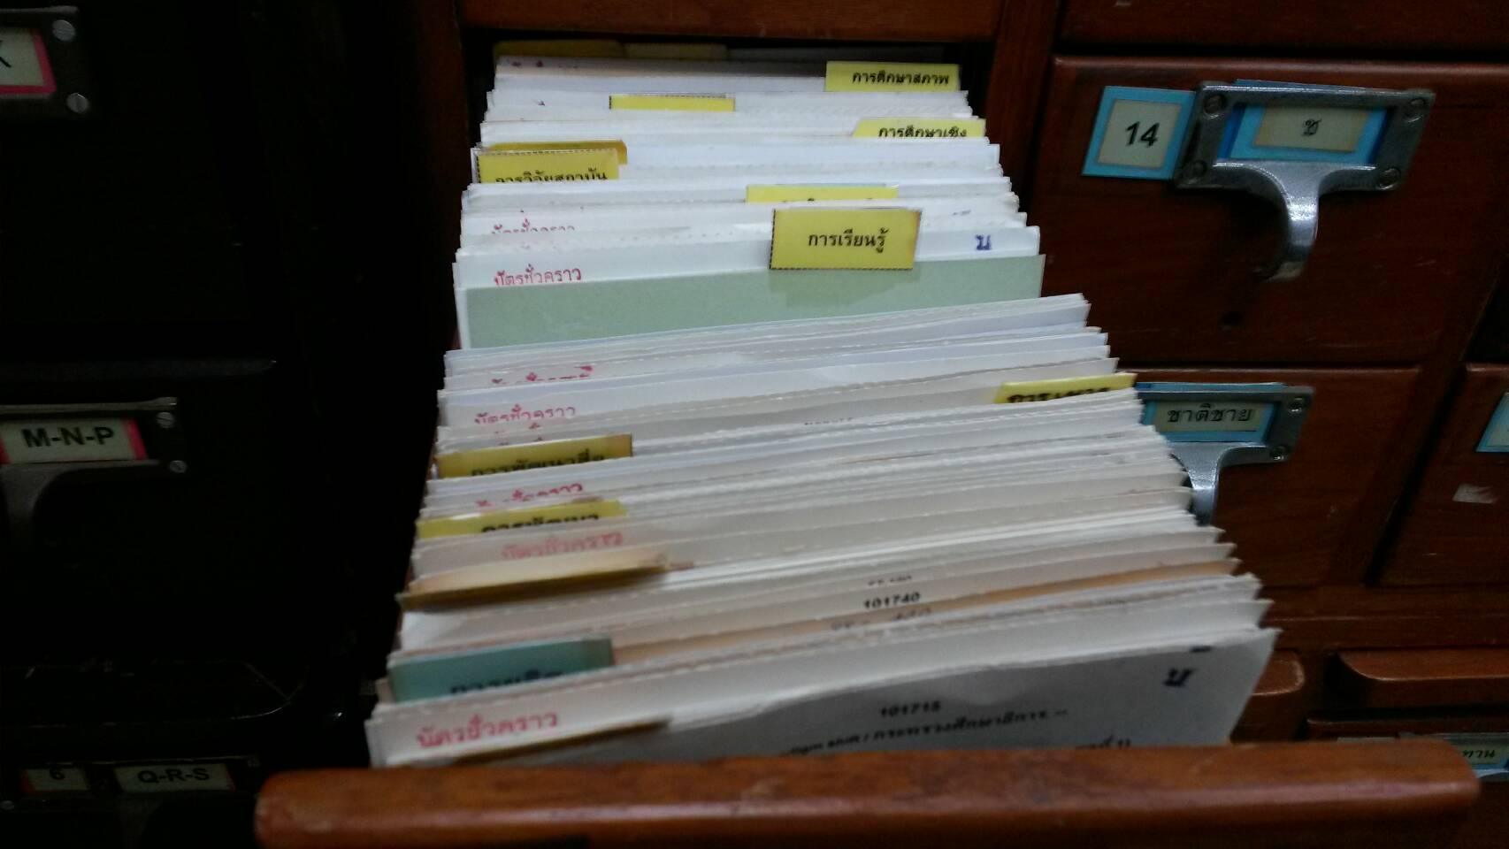
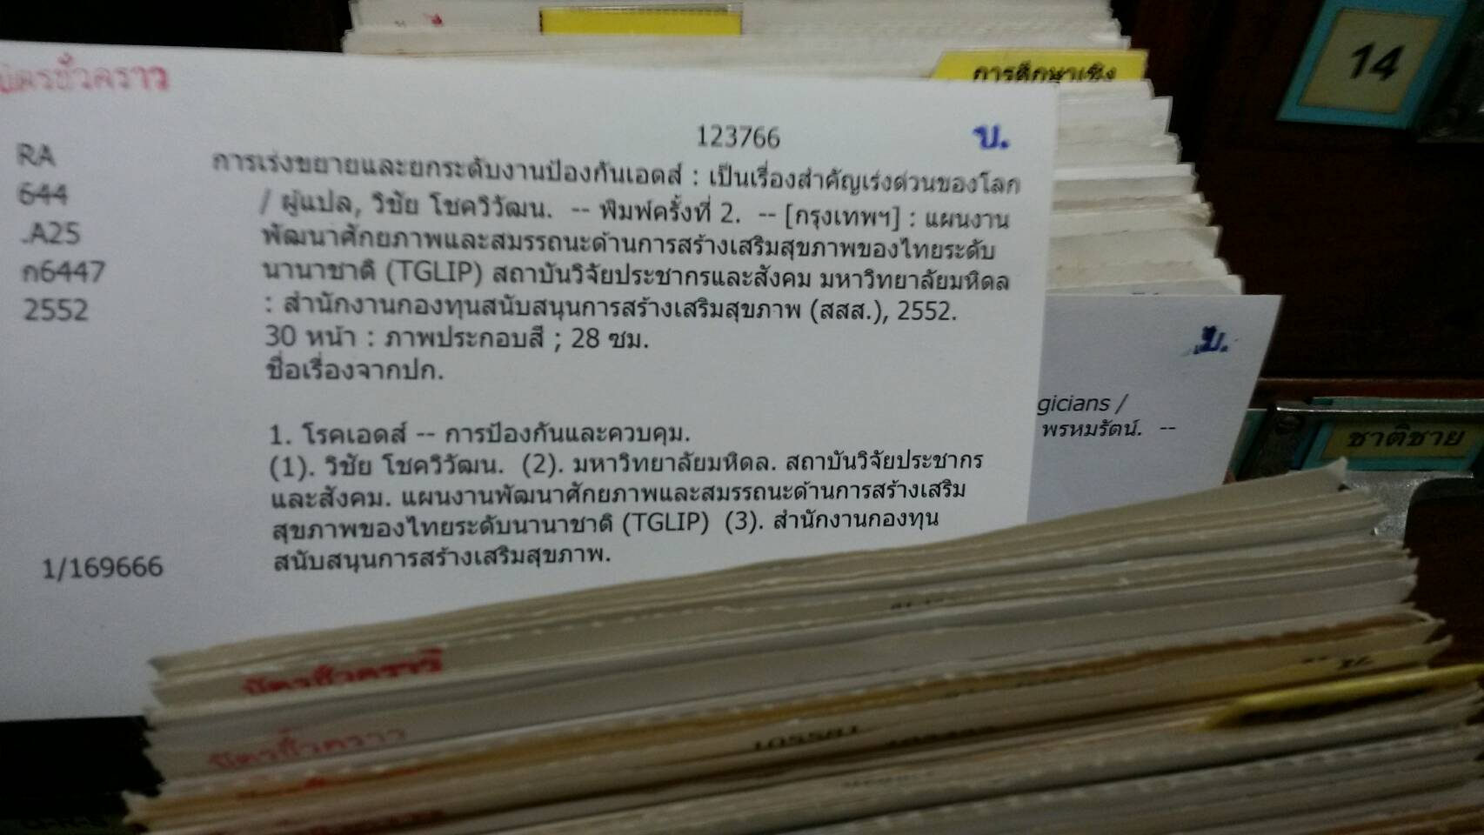

Slide 10
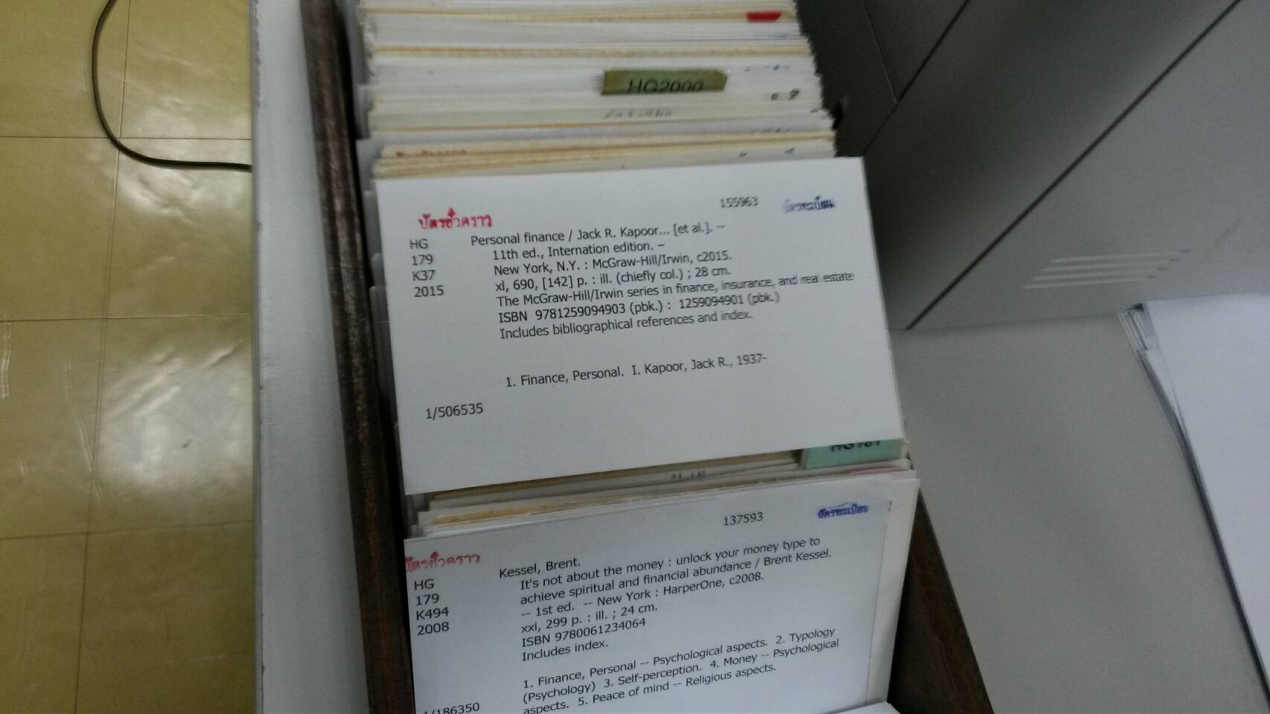
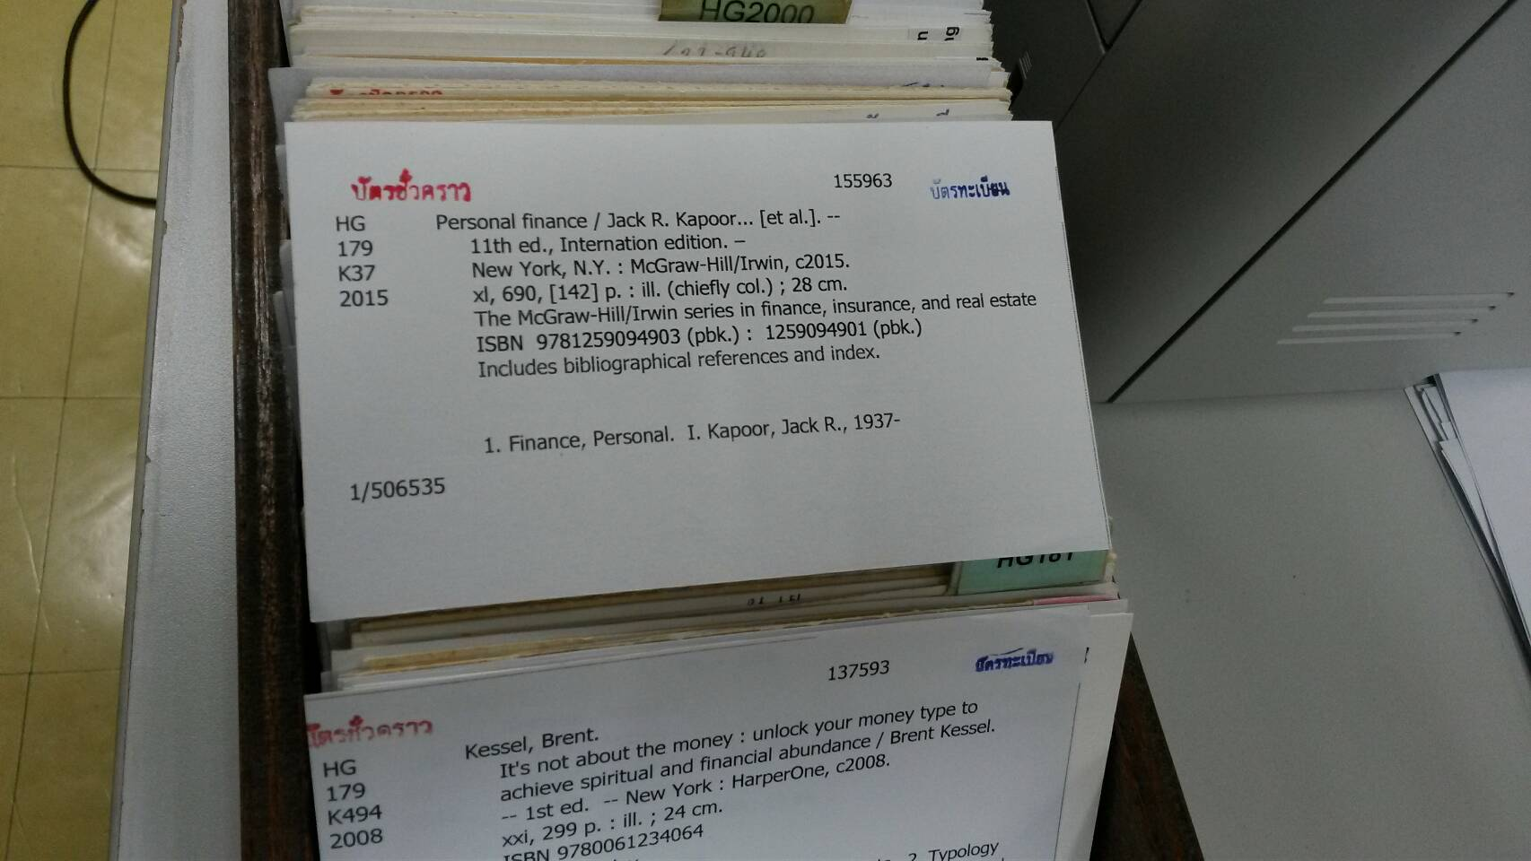

Slide 11
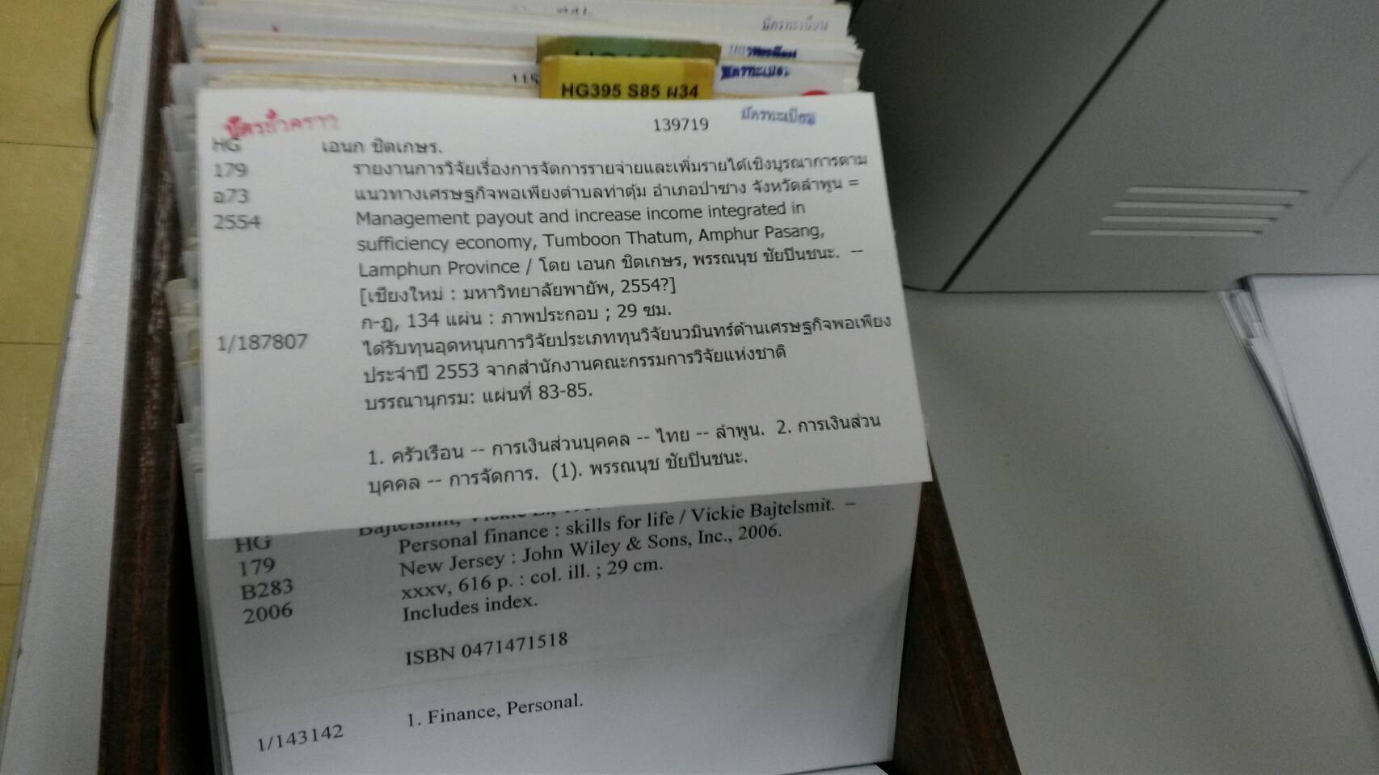

Slide 12
3. ลักษณะของการคัดออกทรัพยากรสารสนเทศ
3.1 การคัดออกเพื่อไปจัดเก็บในสถานที่อื่น ที่ยังนำกลับมาใช้ได้อีก
-จัดเก็บนอกพื้นที่บริการแต่อยู่ภายในอาคารของห้องสมุด
-จัดเก็บภายนอกห้องสมุด
3.2 การคัดออกเพื่อจำหน่ายออกไปจากห้องสมุด
- ขาย โดยวิธีการทอดตลาดก่อน
-โอนหรือบริจาคให้แก่หน่วยราชการ ห้องสมุดอื่นๆหรือองค์การสาธารณกุศลที่ต้องการ
- แลกเปลี่ยนกับห้องสมุดอื่นๆที่ต้องการ

Slide 13
-แปรสภาพหรือแปลงสารสนเทศไปจัดเก็บในสื่อประเภทอื่น
-ทำลาย สำหรับทรัพยากรสารสนเทศที่ชำรุดมากเกินกว่าจะซ่อมแซมได้
เกณฑ์การคัดออกทรัพยากรสารสนเทศ
1. เกณฑ์เบื้องต้นในการคัดออกทรัพยากรสารสนเทศ
1.1 สภาพของทรัพยากรสารสนเทศ
1.2 เนื้อหาของทรัพยากรสารสนเทศ
1.3 การใช้ทรัพยากรสารสนเทศ
1.4 จำนวนฉบับซ้ำของทรัพยากรสารสนเทศ

Slide 14
2. เกณฑ์การคัดออกหนังสือ
2.1 เกณฑ์การคัดออกหนังสือเพื่อจัดเก็บในสถานที่อื่น
- เกณฑ์ด้านการใช้หนังสือ
- เกณฑ์ด้านเนื้อหาของหนังสือ
2.2 เกณฑ์การคัดออกหนังสือเพื่อจำหน่ายออกไปจากห้องสมุด
- เกณฑ์ด้านสภาพ/ลักษณะทางกายภาพของหนังสือ
-เกณฑ์ด้านเนื้อหาของหนังสือ
-เกณฑ์ด้านการใช้หนังสือ
- เกณฑ์ด้านจำนวนฉบับซ้ำของหนังสือ
- เกณฑ์ด้านอื่นๆ เช่นหนังสือมีอายุเกิน 20 ปี ฯลฯ

Slide 15
3. เกณฑ์การคัดออกวารสารและหนังสือพิมพ์
- วารสารที่ไม่มีดรรชนีวารสาร
-สิ่งพิมพ์ต่อเนื่องที่ออกไม่สม่ำเสมอ
- สิ่งพิมพ์ต่อเนื่องที่มีไม่ครบชุด
4. เกณฑ์การคัดออกสื่อโสตทัศน์
- ใช้เทคโนโลยีล้าสมัย เช่นเทปวีดิทัศน์แบบยู-เมติก
- หมดอายุการใช้งาน
- เสื่อมสภาพเป็นเชื้อรา
- มีรอยขูดขีด
- แถบวีดิทัศน์เสื่อมคุณภาพจนไม่สามารถใช้งานได้

Slide 16
5. เกณฑ์การคัดออกสื่อโสตทัศน์
- โปรแกรมคอมพิวเตอร์ที่ไม่มีคู่มือการใช้งานและมีอายุมากกว่า 7 ปี
- โปรแกรมคอมพิวเตอร์ที่ล้าสมัย มีเวอร์ชันใหม่มาแทนที่แล้ว
ขั้นตอนการดำเนินงานการคัดออกทรัพยากรสารสนเทศ มี 3 ขั้นตอน
1. ขั้นตอนการวางแผนและเตรียมการเพื่อการคัดออกทรัพยากรสารสนเทศ
1.1 ศึกษาหาข้อมูลเกี่ยวกับทรัพยากรสารสนเทศกลุ่มต่างๆของห้องสมุด

Slide 17
1.2 กำหนดนโยบายการคัดออกทรัพยากรสารสนเทศกลุ่มต่างๆของห้องสมุด
- กำหนดประเภทของทรัพยากรสารสนเทศที่จะคัดออก
-กำหนดระยะเวลาการดำเนินงานของการคัดออก
-กำหนดบุคลากรผู้ปฏิบัติงาน
-กำหนดเกณฑ์การคัดออกทรัพยากรสารสนเทศ
1.3 การวางแผนการดำเนินงานการคัดออกทรัพยากรสารสนเทศ

Slide 18
1.4 การเตรียมการดำเนินงานการคัดออกทรัพยากรสารสนเทศ
- สำรวจทรัพยากรสารสนเทศและพื้นที่บริการ
- สำรวจและจัดหาพื้นที่อื่นนอกพื้นที่บริการ
- ศึกษาความคิดเห็นของผู้ใช้บริการที่มีต่อการคัดออกทรัพยากรสารสนเทศ
1.5 ฝึกอบรมบุคลากรผู้ปฏิบัติการงานการคัดออก

Slide 19
1. ขั้นตอนการพิจารณาและดำเนินการคัดออกทรัพยากรสารสนเทศ
1.1 ประเมินทรัพยากรสารสนเทศแต่ละรายการตามเกณฑ์ที่กำหนด
1.2 แยกทรัพยากรห้องสมุดที่ถูกคัดออกและทำสัญลักษณ์ที่ตัวทรัพยากรสารสนเทศ
1.3 ปรับปรุงสถานภาพของข้อมูลในทะเบียนทรัพยากรสารสนเทศและในฐานข้อมูลรายการทรัพยากรสารสนเทศ

Slide 20
2. ขั้นตอนการจัดการทรัพยากรสารสนเทศที่คัดออก หน้า 124
2.1 การจัดการทรัพยากรสารสนเทศที่คัดออกเพื่อจัดเก็บในสถานที่อื่น
- ทรัพยากรสารสนเทศที่ย้ายเปลี่ยนกลุ่ม
-ทรัพยากรห้องสมุดที่จัดเก็บในชั้นปิด
2.2 การจัดการทรัพยากรสารสนเทศที่จำหน่ายออกจากห้องสมุด
- การกำหนดวิธีจำหน่ายออก
- การขอความเห็นชอบในการจำหน่ายออก
-การถอนตัวออกตัวทรัพยากรห้องสมุดและหลักฐานของทรัพยากรสารสนเทศ

Slide 21
- การดำเนินการจำหน่ายออกตามวิธีการที่กำหนด
การประเมินทรัพยากรสารสนเทศ
1. ความหมายและความสำคัญของการประเมินทรัพยากรสารสนเทศ
1.1 ความหมายของการประเมินทรัพยากรสารสนเทศ
1.2 ความสำคัญของการประเมินทรัพยากรสารสนเทศ
1.2.1 ความสำคัญต่อห้องสมุด
1.2.2 ความสำคัญต่อผู้ใช้บริการ

Slide 22
1.2.3 ความสำคัญต่อหน่วยงานที่เกี่ยวข้องกับห้องสมุด
-ความสำคัญต่อหน่วยงานต้นสังกัด
-ความสำคัญต่อหน่วยงานภายนอก
2. กระบวนการประเมินทรัพยากรสารสนเทศ หน้า 128
2.1 การวางแผนและเตรียมการเพื่อการประเมิน
2.2 การระบุความเป็นมาของการประเมินทรัพยากรสารสนเทศ
2.3 การกำหนดและระบุวัตถุประสงค์ของการประเมิน
2.4 การกำหนดขอบเขตของการประเมิน
2.5 การเลือกวิธีการประเมินทรัพยากรสารสนเทศ

Slide 23
3. การดำเนินการประเมินทรัพยากรสารสนเทศ
3.1 การรวบรวมข้อมูลเกี่ยวกับทรัพยากรสารสนเทศ
- แหล่งบุคคล
-หลักฐานแสดงการใช้ทรัพยากรสารสนเทศ
- ข้อมูลสถิติอื่นๆที่เกี่ยวกับทรัพยากรห้องสมุด
3.2 การวิเคราะห์ข้อมูลเกี่ยวกับทรัพยากรสารสนเทศที่รวบรวมได้
3.3 การประมวลผลออกเป็นรายงาน

Slide 24
4. การนำผลการประเมินมาใช้
วิธีประเมินทรัพยากรสารสนเทศ แบ่งเป็น 2 วิธี
1. วิธีการประเมินที่พิจารณาจากทรัพยากรสารสนเทศ
1.1 การประเมินโดยวิเคราะห์สถิติ
- การประเมินสถิติทรัพยากรสารสนเทศที่มีทั้งหมด
-การประเมินสถิติการเพิ่มทรัพยากรสารสนเทศ
1.2 การประเมินตามรายชื่อ
- รายชื่อทรัพยากรสารสนเทศที่มีการจัดทำเผยแพร่

Slide 25
- รายชื่อทรัพยากรสารสนเทศที่รวบรวมขึ้นเอง
1.3 การประเมินโดยผู้รู้ ผู้เชี่ยวชาญ
2. วิธีการประเมินที่พิจารณาจากผู้ใช้บริการและการใช้
2.1 การศึกษาการใช้
- ทรัพยากรสารสนเทศที่มีการใช้มาก
- ทรัพยากรห้องสมุดมีการใช้น้อยหรือไม่มีการใช้เลย
- รูปแบบการใช้ทรัพยากรสารสนเทศ
- ผู้ใช้บริการทรัพยากรสารสนเทศคือใครบ้าง

Slide 26
2.2 การศึกษาการยืมออก
2.3 การศึกษาการใช้ทรัพยากรสารสนเทศภายในห้องสมุด
2.4 การศึกษาการใช้ทรัพยากรสารสนเทศที่ไม่มีในห้องสมุด
2.5 การสำรวจทรรศนะของผู้ใช้บริการ
2.6 การทดสอบการพบทรัพยากรสารสนเทศที่ต้องการ

Slide 27
2.6.1 การทดสอบการพบทรัพยากรสารสนเทศที่ต้องการในห้องสมุดเมื่อมีผู้ต้องการ
- รวบรวมรายชื่อทรัพยากรสารสนเทศกลุ่มที่ใช้เป็นกลุ่มตัวอย่างในการทดสอบ
- ทดสอบการค้นพบและเข้าถึงทรัพยากรฯแต่ละรายชื่อ
- คำนวณหาค่าความเร็วในการค้นสำหรับเวลาที่ใช้ในการค้นหาทุกรายชื่อ
- คำนวณหาค่าความเร็วเฉลี่ย
- คำนวณหาดรรชนีความสามารถ

Slide 28
2.6.2 การทดสอบการพบทรัพยากรสารสนเทศที่ต้องการบนชั้น ใช้การสำรวจด้วยแบบสอบถามปลายเปิด
2.7 การศึกษาการอ้างถึง มีขั้นตอนดังนี้
2.7.1 เลือกงานเขียนที่จะนำมาวิเคราะห์
2.7.2 เลือกสุ่มรายการอ้างอิง
2.7.3 วิเคราะห์ว่ารายการอ้างถึงที่สุ่มมานั้นเป็นเอกสารประเภทใด
สาขาวิชาใด ภาษาใด ปีพิมพ์ใด ความถี่ที่ได้รับการอ้างถึงของแต่ละรายการ
2.7.4 รวบรวมข้อมูลที่ได้และจัดอันดับหรือหาค่าร้อยละ
2.7.5 ตรวจสอบรายการที่ได้รับการอ้างถึงนั้นๆว่ามีอยู่ในห้อสมุดจำนวนเท่าใด

Slide 29
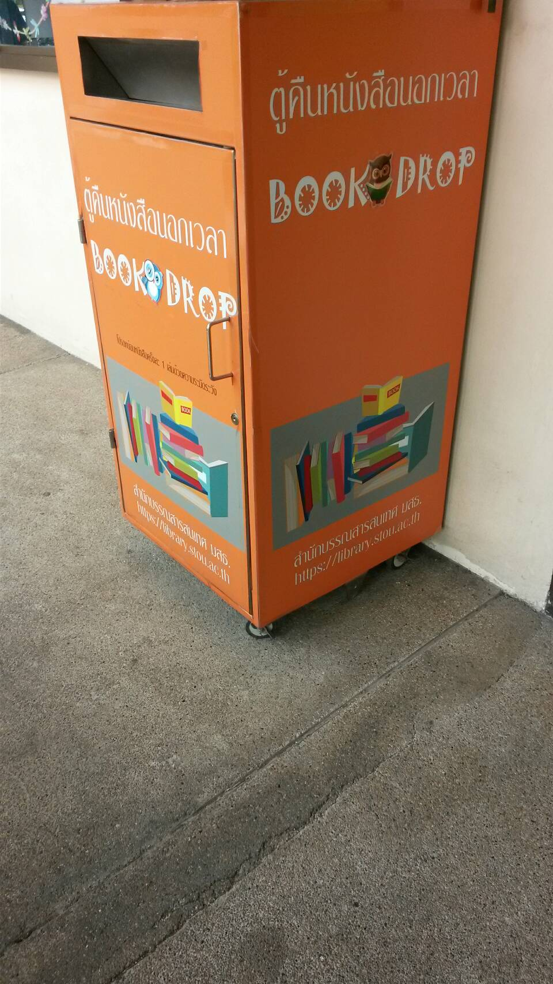
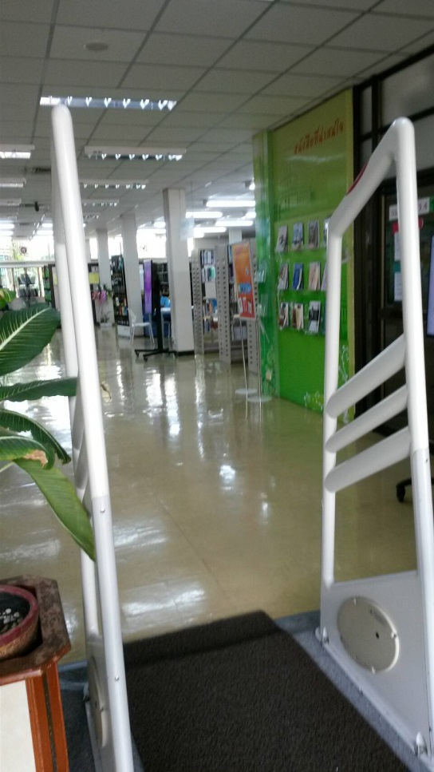

Slide 30
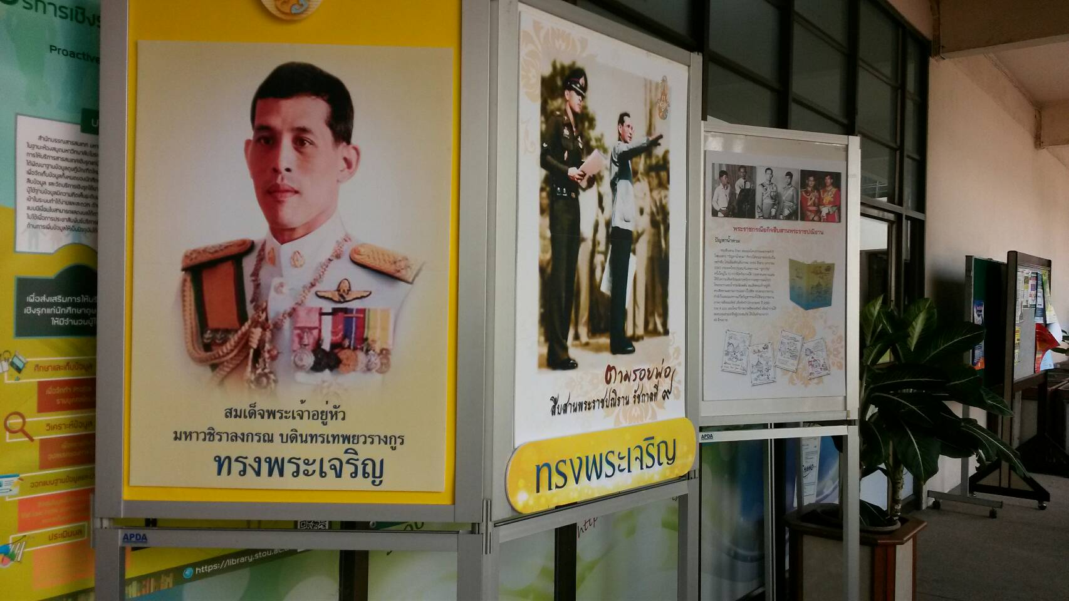

Slide 31
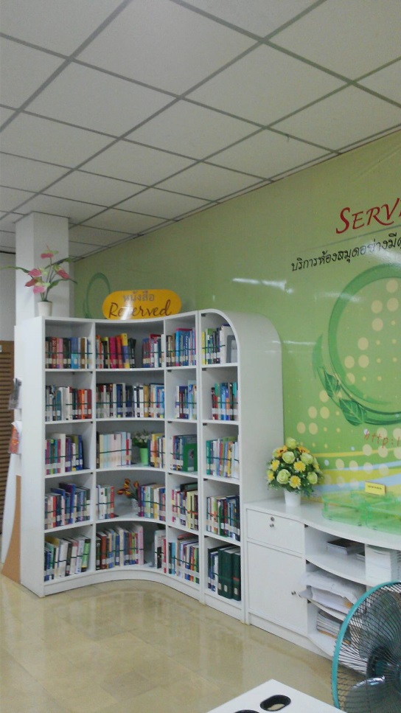
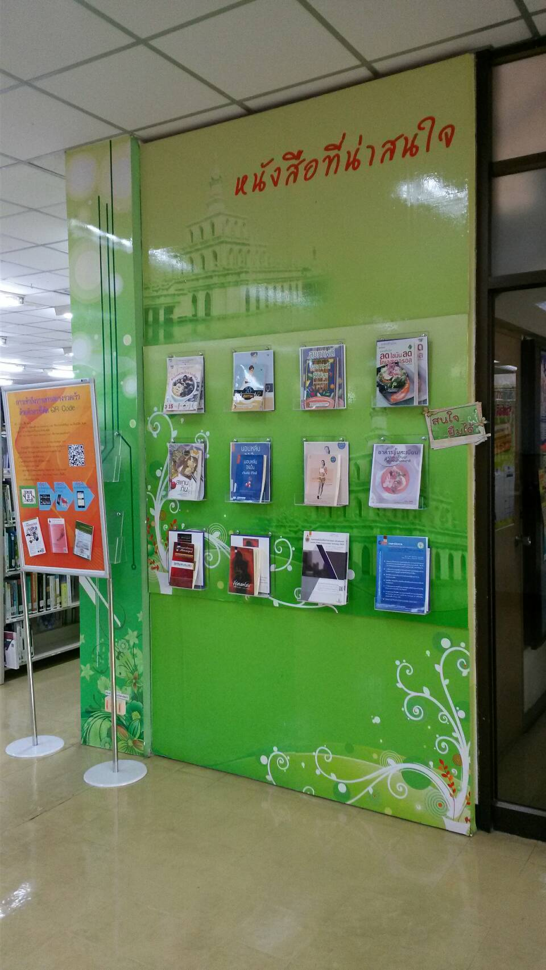

Slide 32
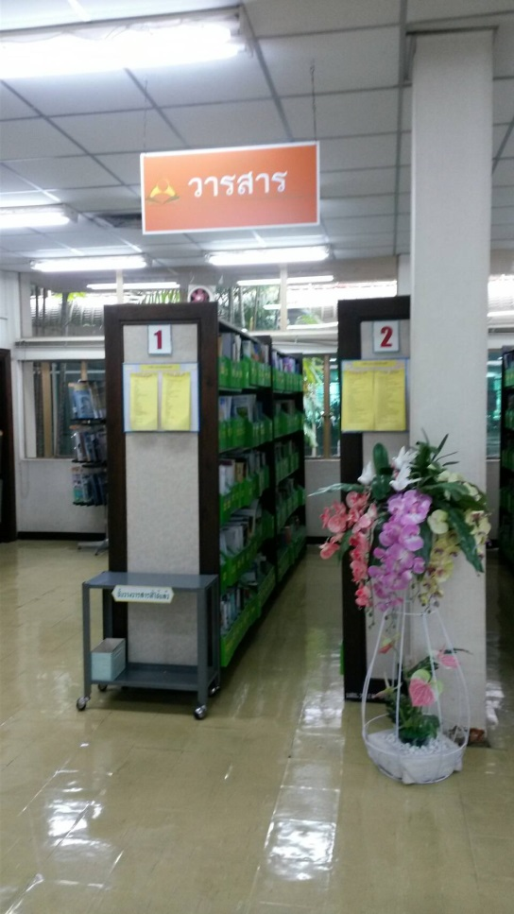
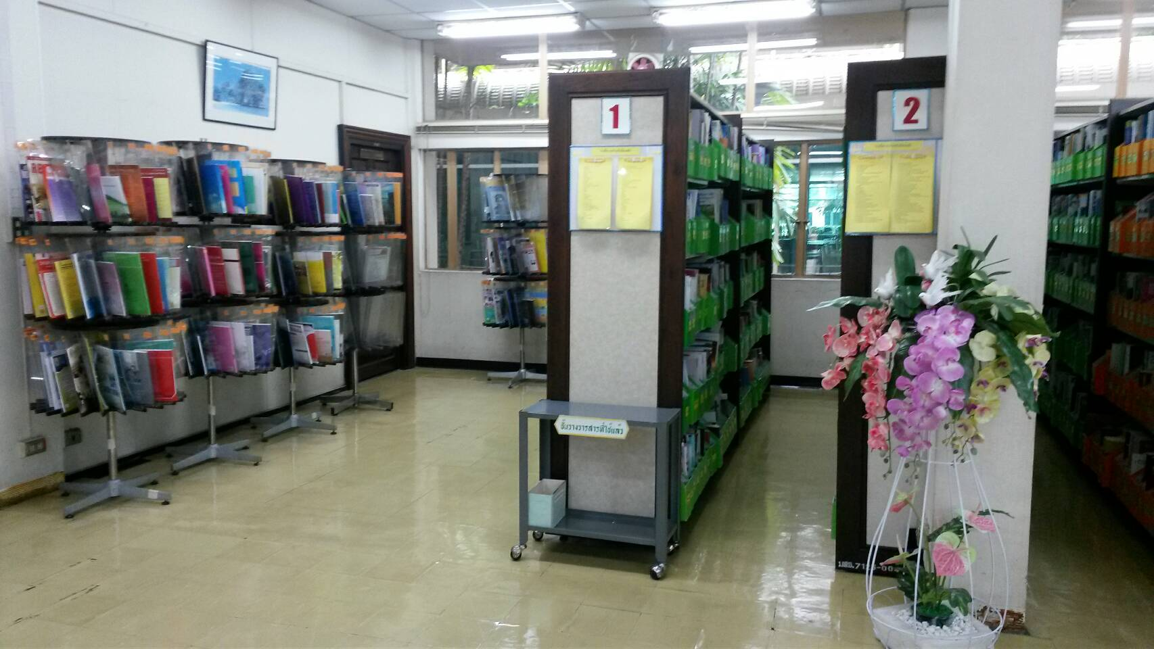

Slide 33
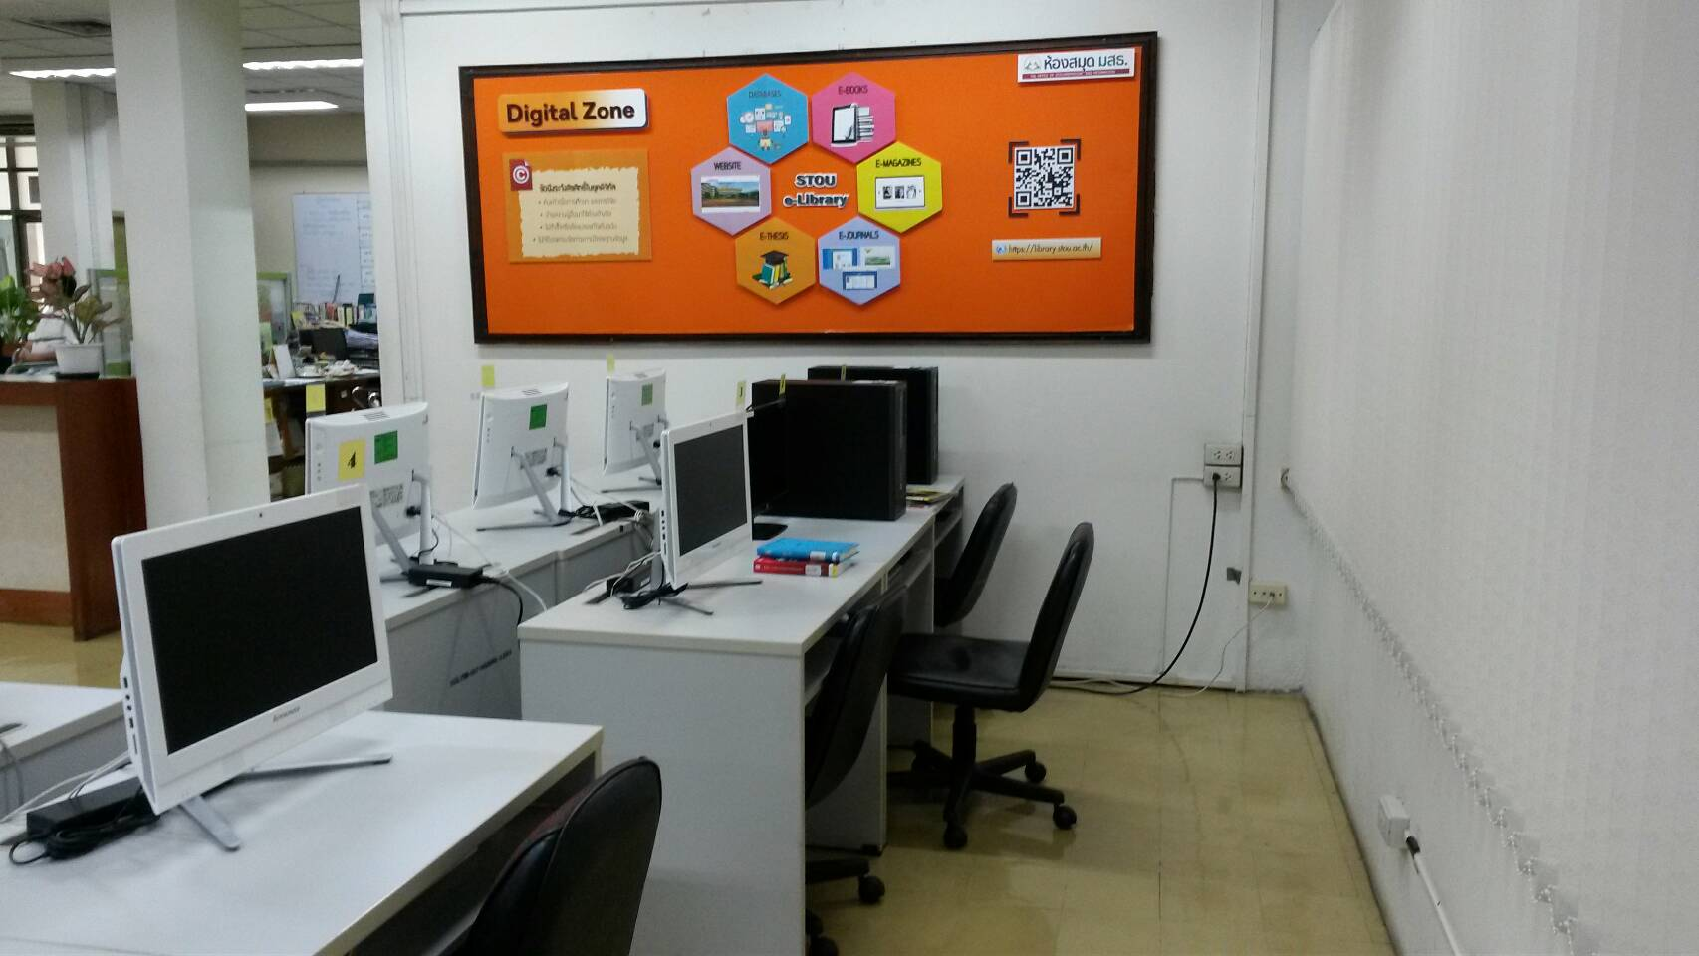
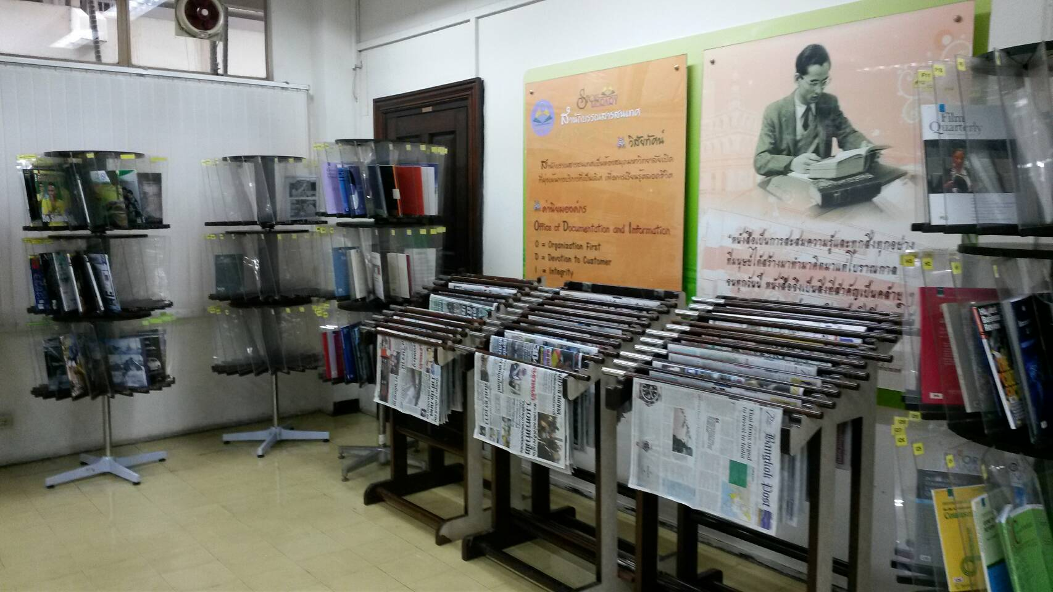

Slide 34
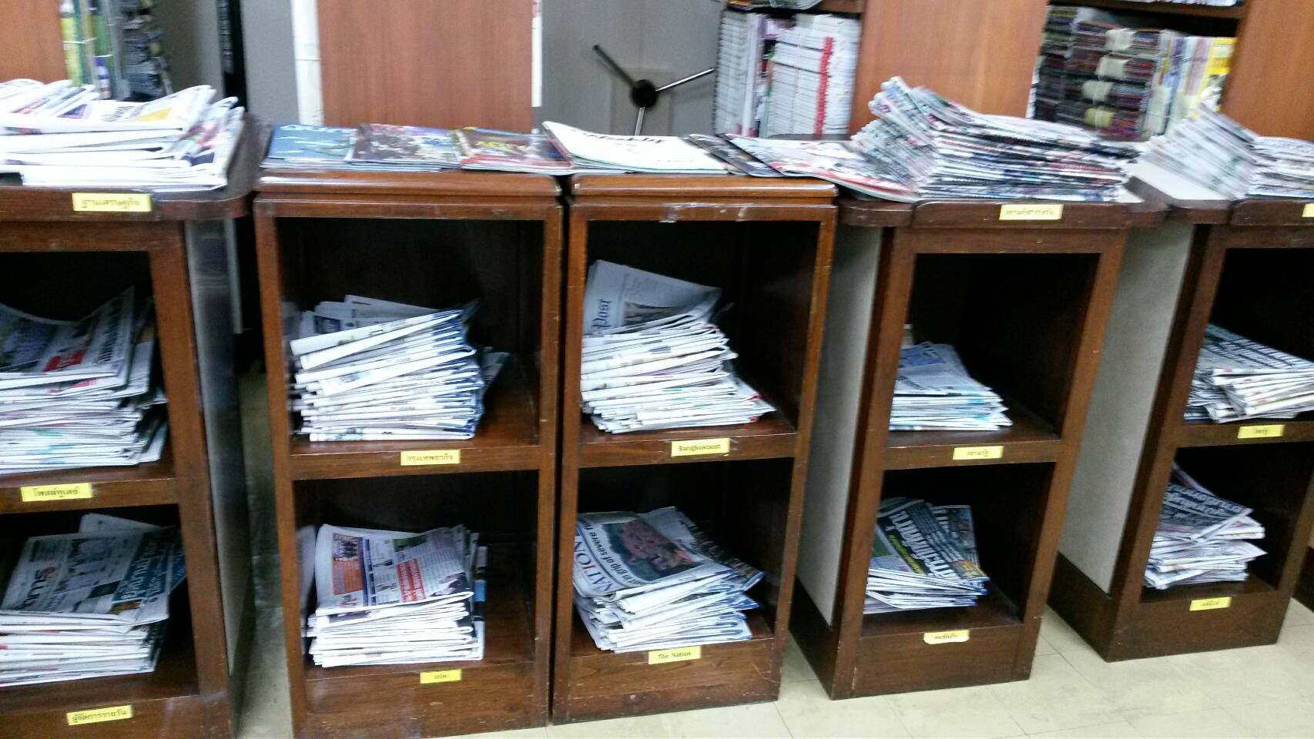

Slide 35

จบค่ะ

